Slide 1
Školní tělocvična

Slide 2
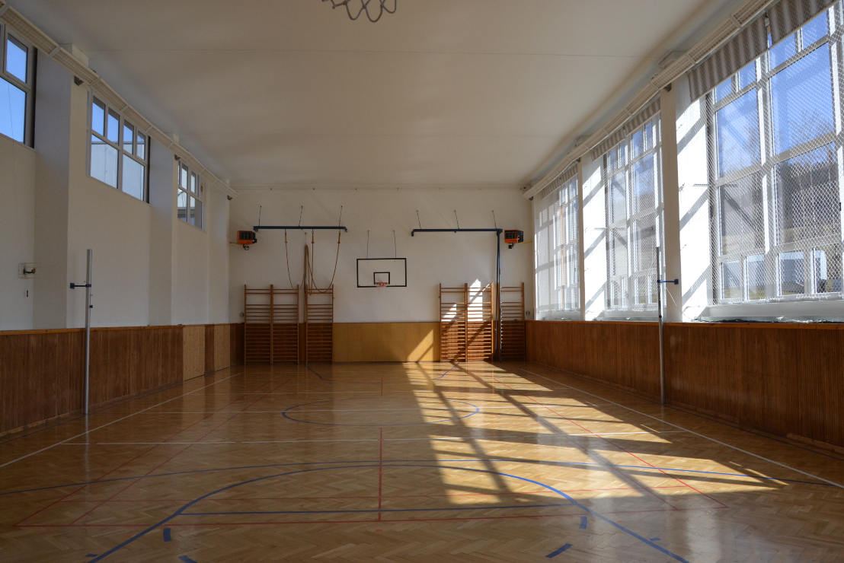

Slide 3
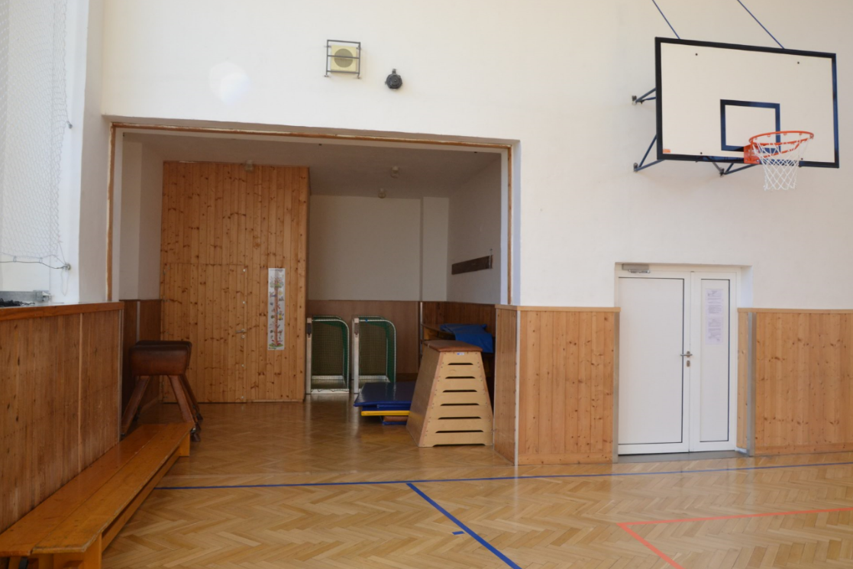

Slide 4
